Slide 1

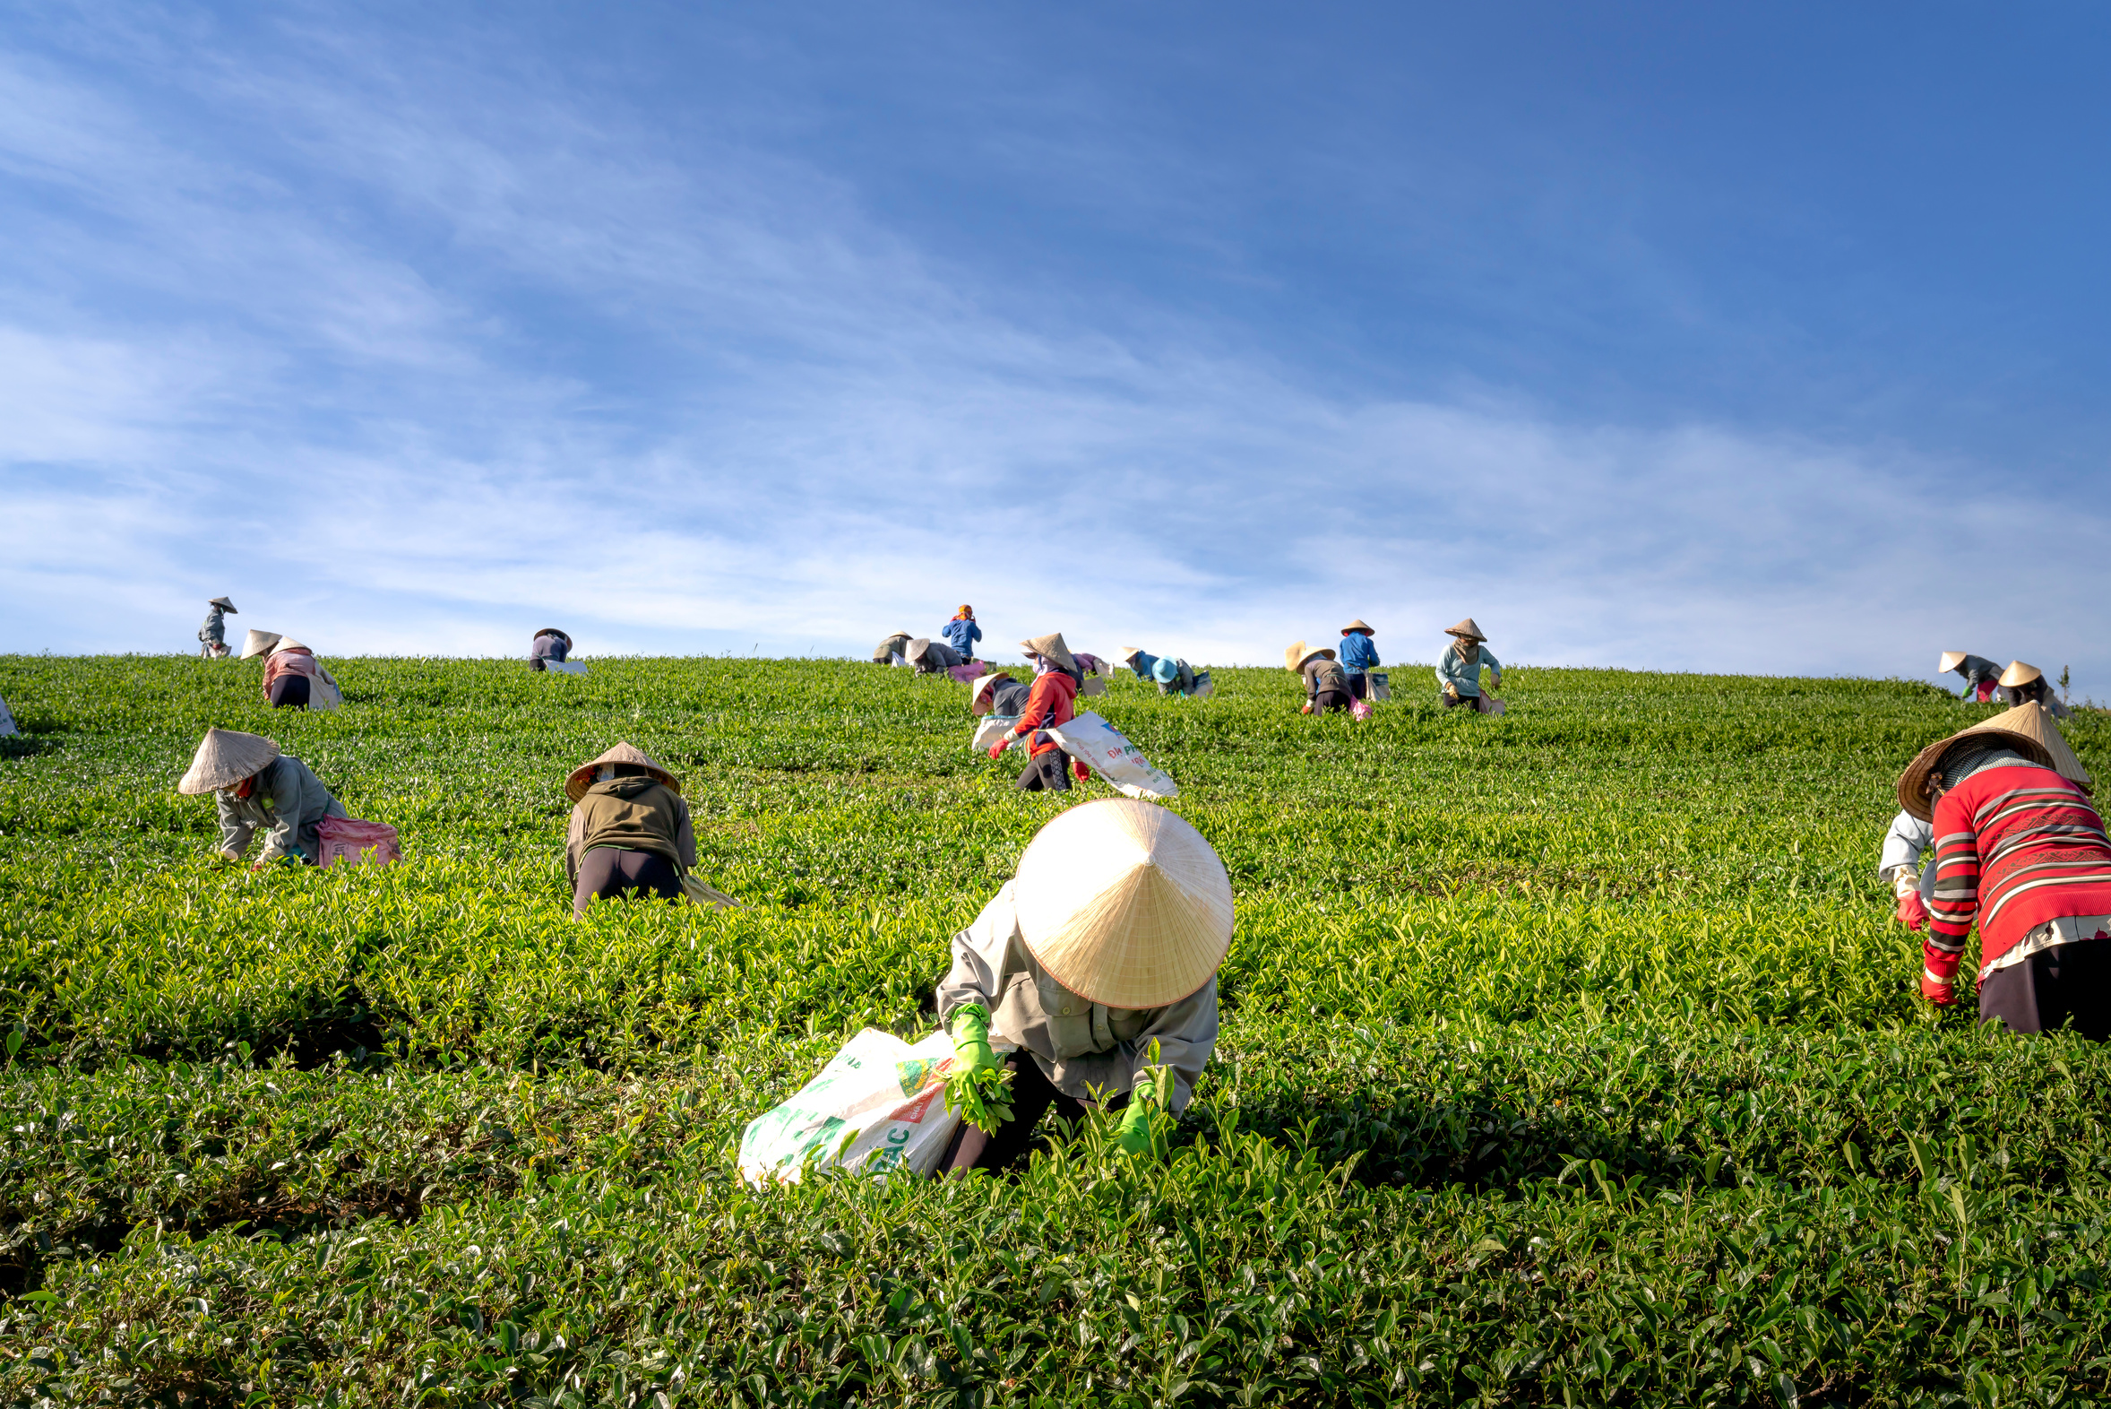

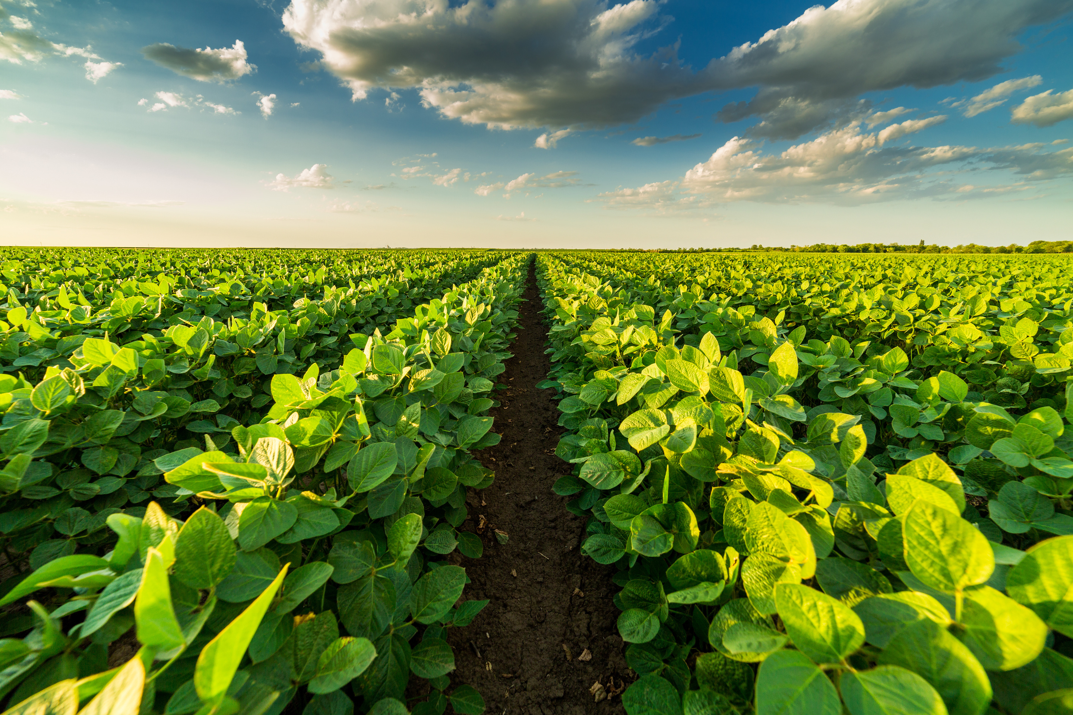


Название
Страна происхождения
Слоган о натуральности / традициях
Контактное лицо
Website:
Иван Иванов
yourcompany.com

Slide 2



Описание компании
Пример: Компания является сельскохозяйственным предприятием Кыргызстана, которое занимается выращиванием экологически чистой продукции и развитием агробизнеса. В своей работе мы сочетаем традиционные методы с современными технологиями, чтобы получать качественный урожай и обеспечивать устойчивое развитие.
Кто мы
География/страны экспорта
Пример: Продукция компании поставляется не только на внутренний рынок Кыргызстана, но и экспортируется в страны ближнего и дальнего зарубежья. Основными направлениями экспорта являются государства Центральной Азии, а также Россия, Казахстан и Узбекистан.
Благодаря высокому качеству продукции и соблюдению международных стандартов, компания постепенно расширяет географию поставок, выходя на рынки Ближнего Востока и Европы.
Компания
Год основания

Slide 3





Миссия/Ценности
Философия:
Цитата руководителя
Пример: Мы строим бизнес на принципах честности, ответственности и устойчивого развития. Для нас важно не только качество продукции, но и забота об окружающей среде, поддержка местных сообществ и вклад в развитие сельского хозяйства страны.
Пример: "Наша компания растёт вместе с Кыргызстаном. Мы уверены, что сочетание традиций и современных технологий поможет нам создавать продукты, которыми можно гордиться на мировом рынке."

Slide 4


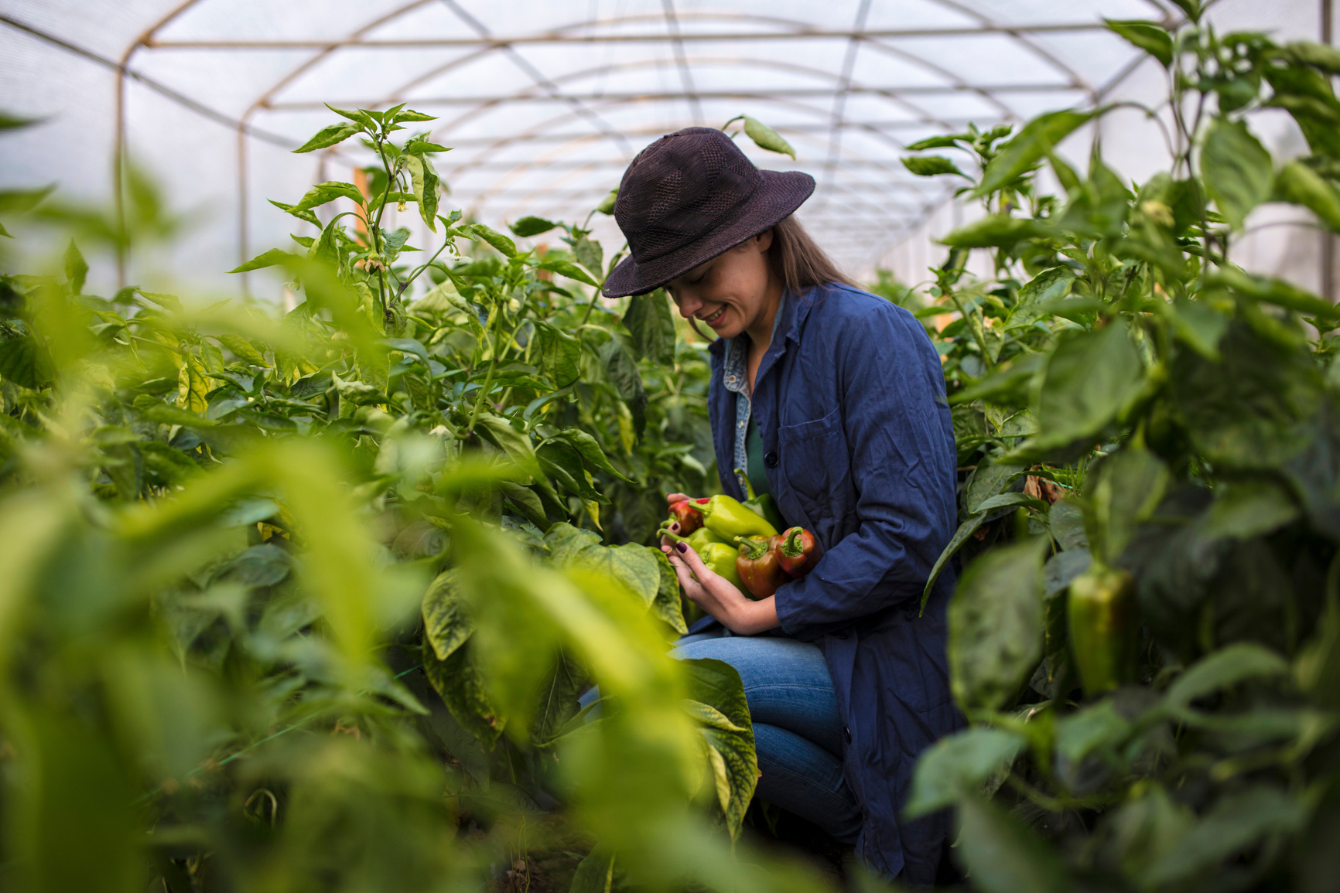

1
Органика, без ГМО
2
Стабильные поставки
Ключевые
преимущества
Сертификация:
ISO, Organic, Halal
3
Гарантия качества,
логистика
4

Slide 5


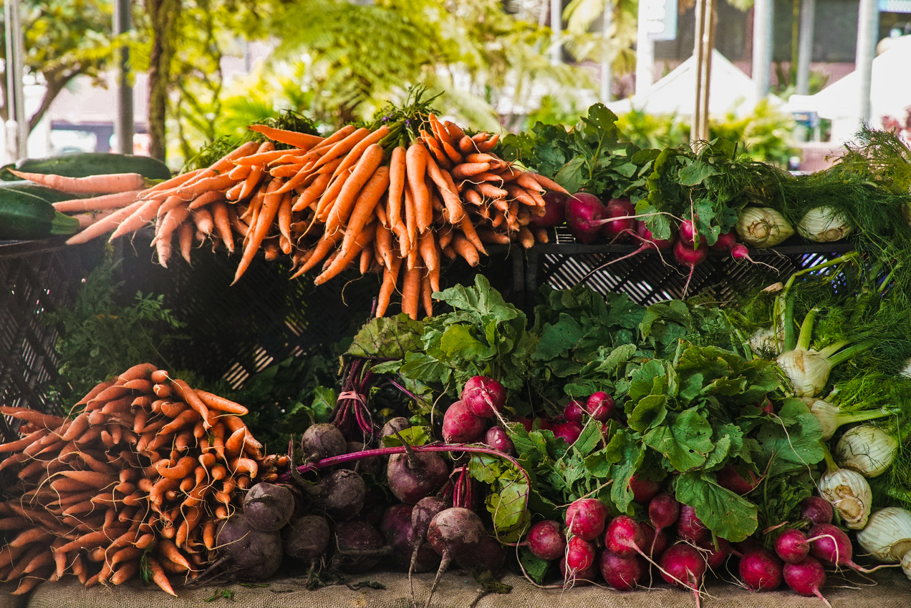



Продукция
1
Продукт1
3
Продукт 2
Пример: свежие овощи, выращенные в экологически чистых условиях Кыргызстана.
Пример: натуральные молочные изделия с сохранением традиционных вкусов.
2
Продукт 3
4
Продукт 4
Пример: мясная продукция высокого качества для внутреннего и внешнего рынка.
Пример: зерновые культуры, отвечающие современным стандартам качества и безопасности.
нашсайт:
yourcompany.com

Slide 6


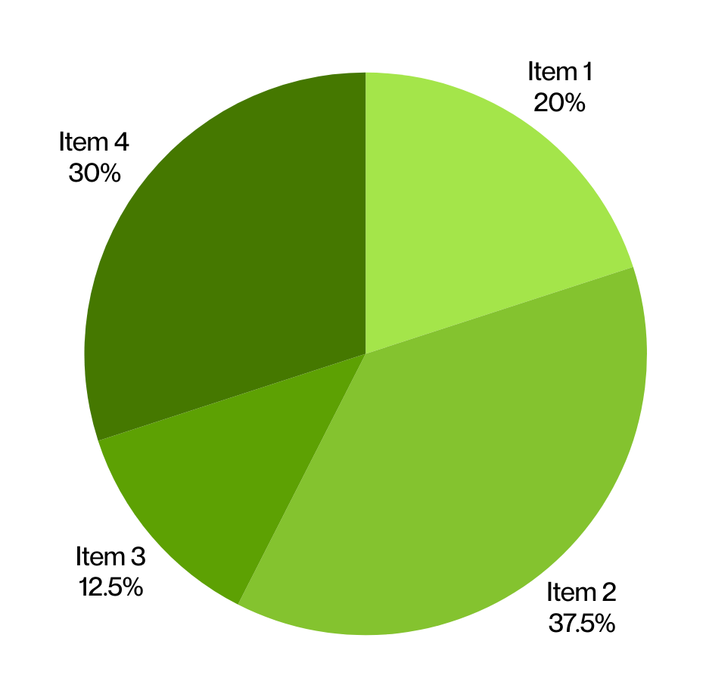

Производственные
мощности
500
Масштабы (га)
200 тыс.
Объемы (тонн в год)
100%
Контроль качества
500
Оборот (млн. в год., KGS)

Slide 7
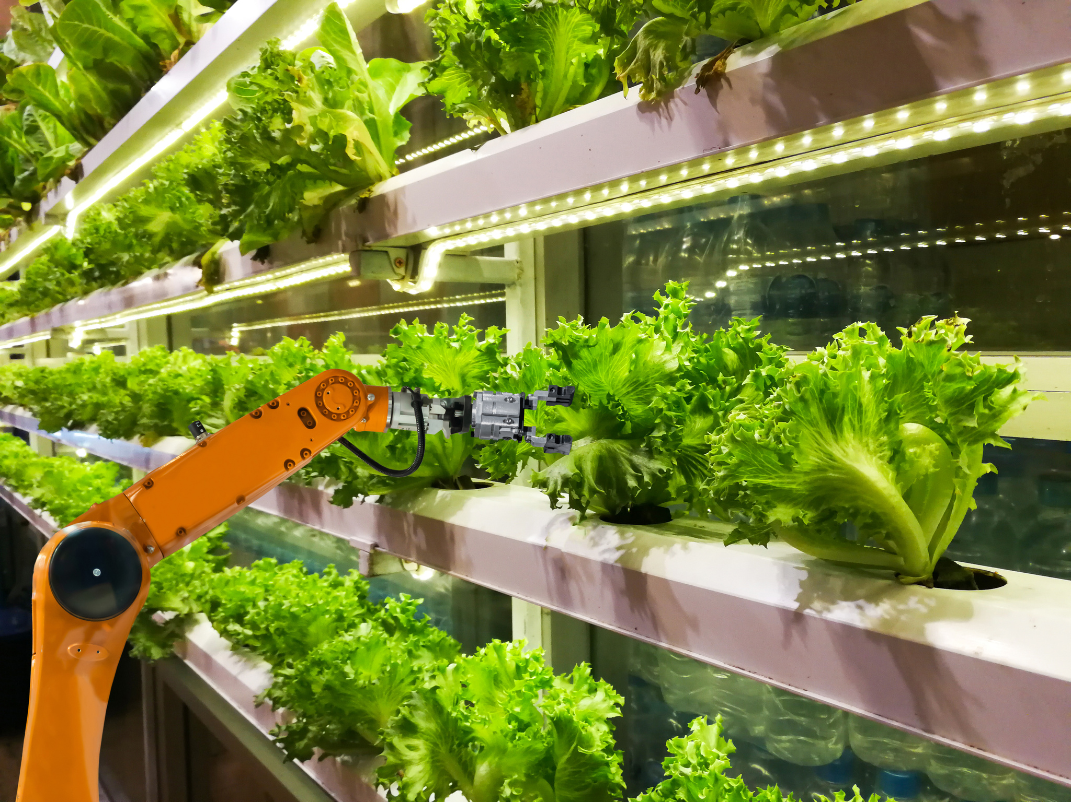
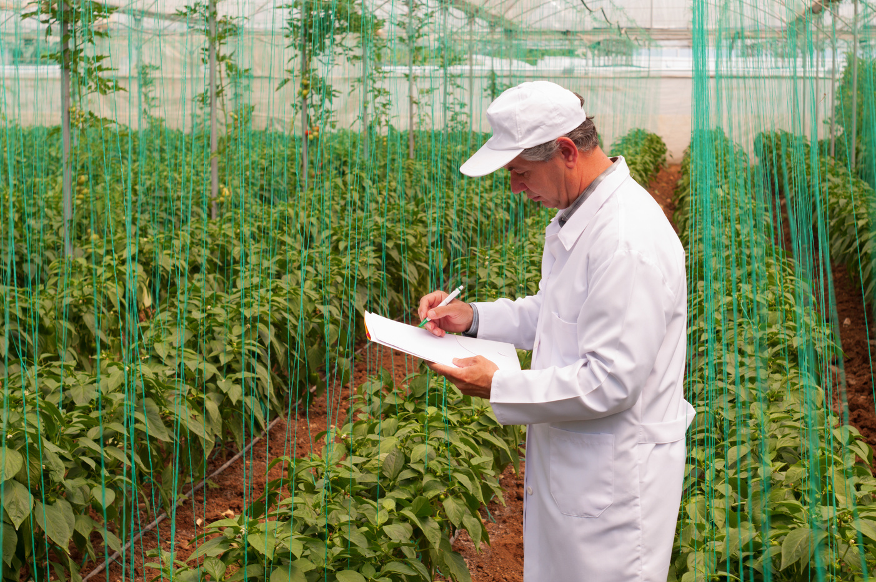



Портфель
партнёров
100+
объемы
50+
стран
800+
отзывов
500+
поставок

Slide 8
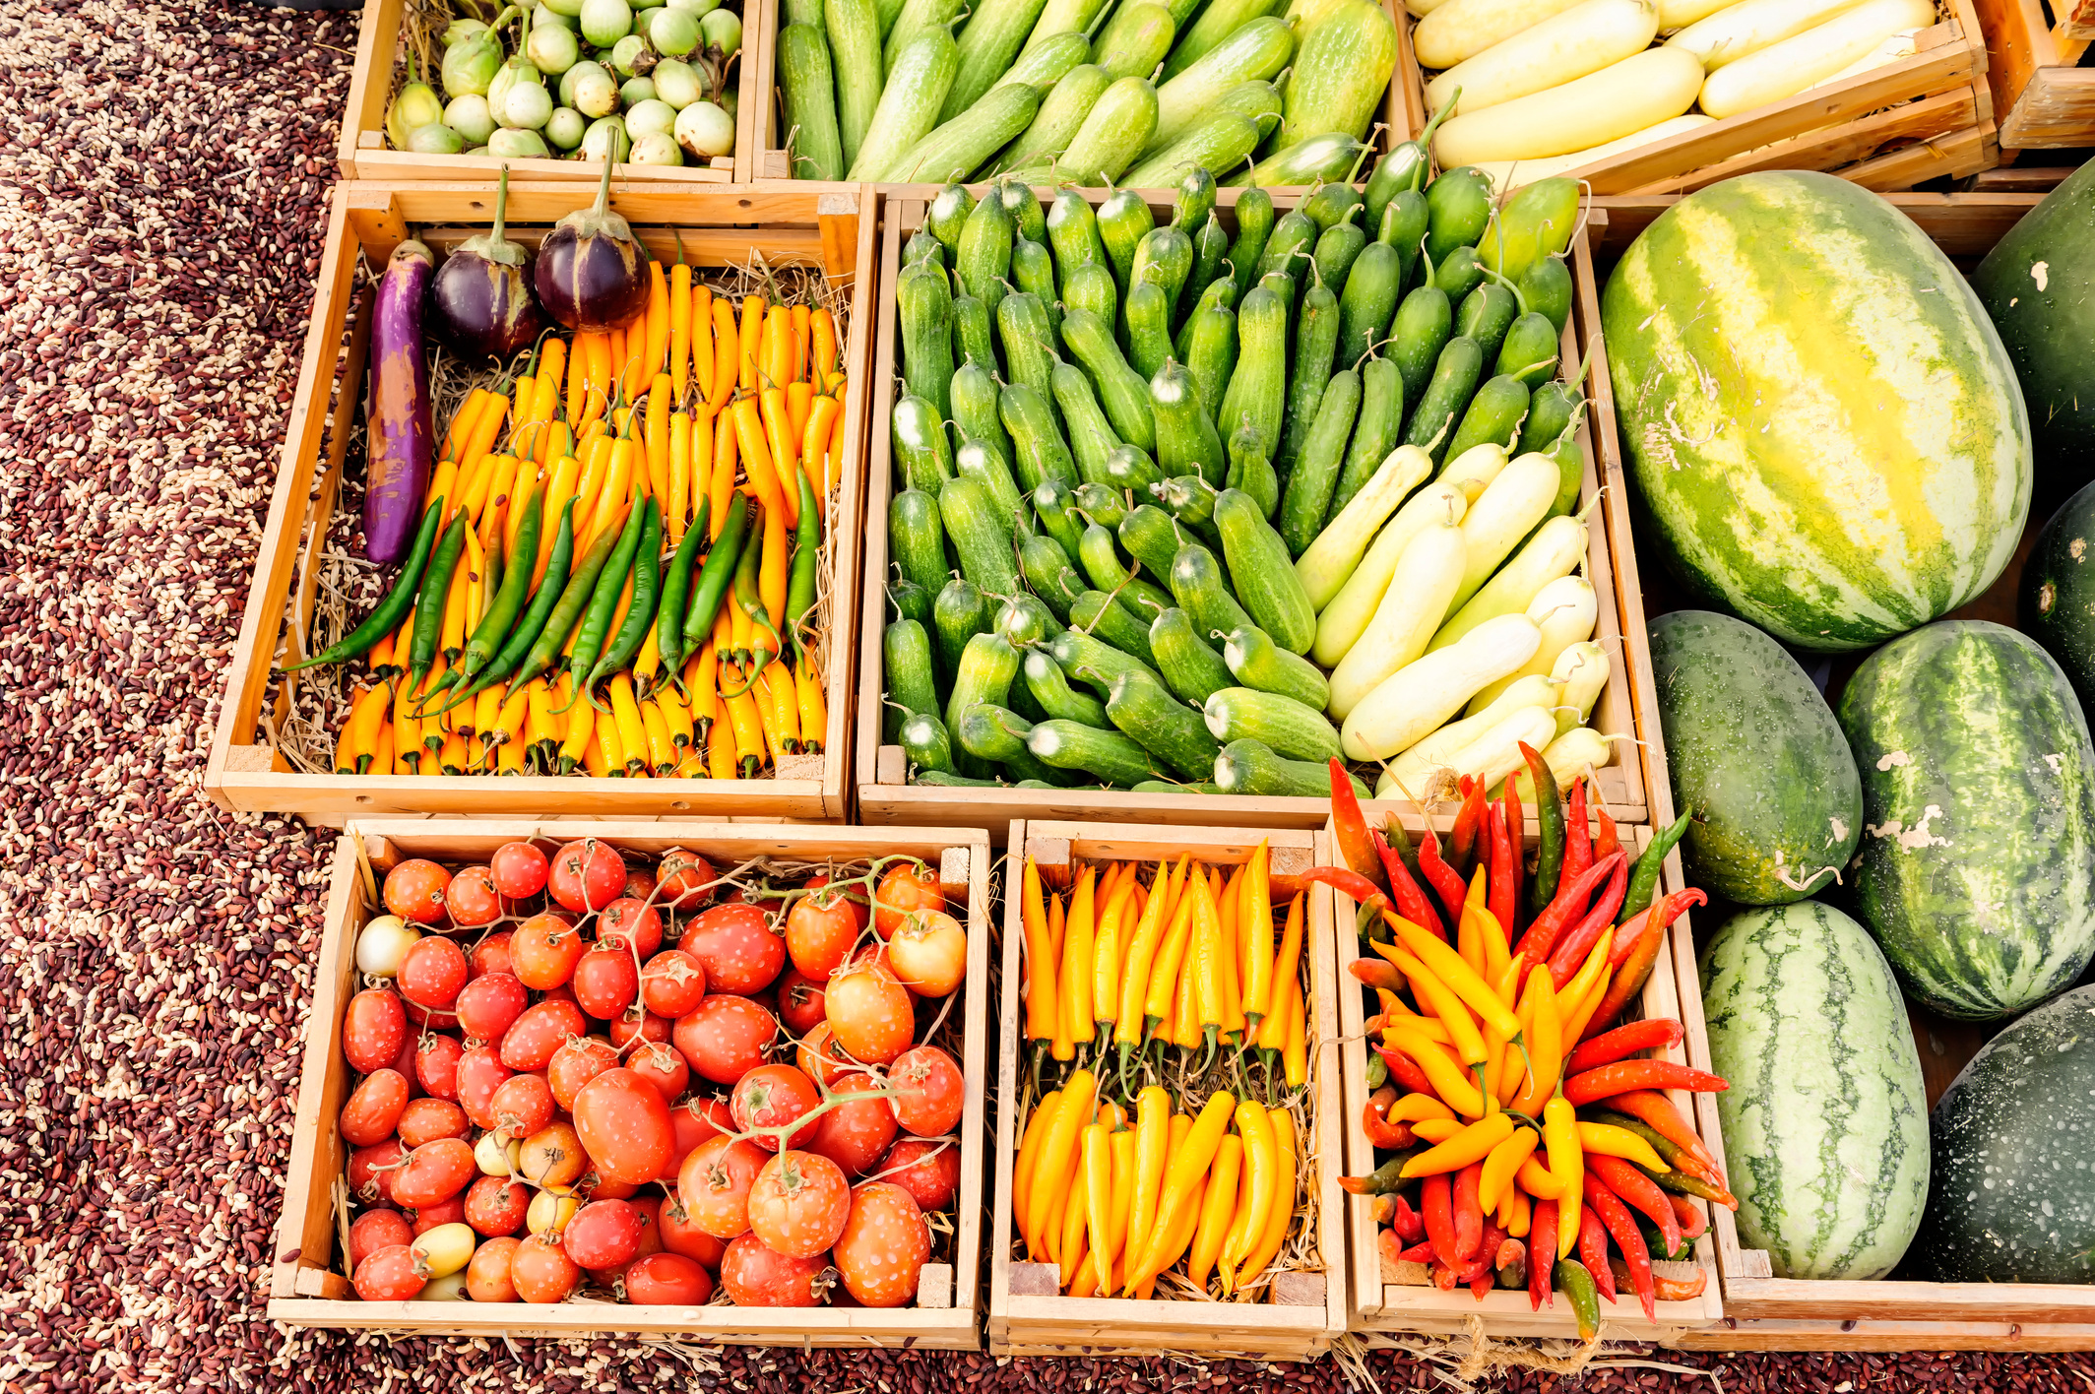
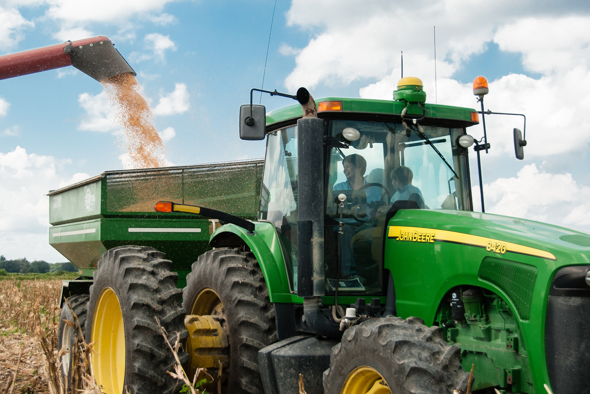


Условия
сотрудничества
1
Запрос
MOQ:
Минимальный объем заказа
2
Договор
Incoterms:
Условия поставки
3
Отгрузка
Сроки:
Сроки выполнения заказа

Slide 9
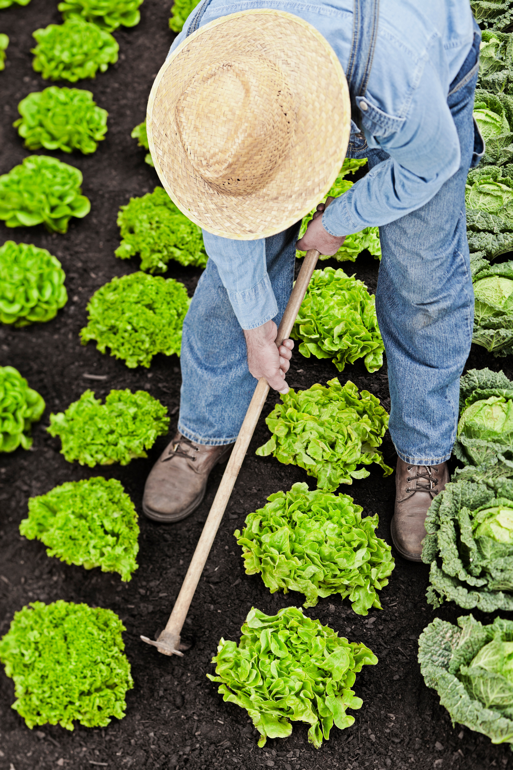
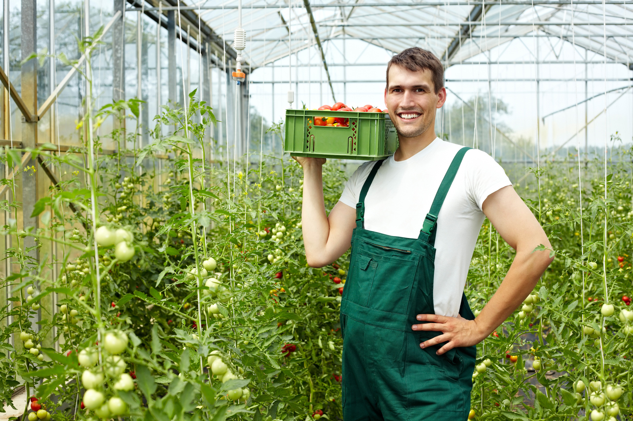






Спасибо
за внимание
Иван Иванов, проектный менеджер
Компания
Контакты
Телефон:
Адрес:
+996 XXX XXX XXX
г. Бишкек, ул. Примерная 88
Наш сайт:
электронная почта
yourcompany.com
hello@yourcompany.com

